Slide 1
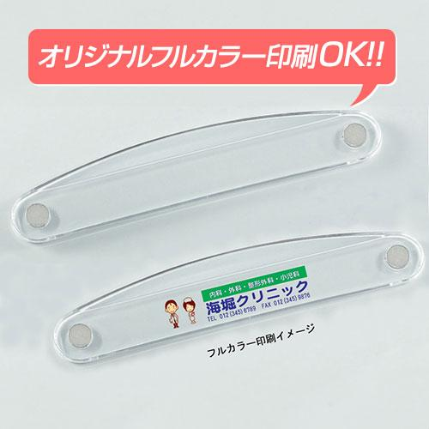
【提案書】
クリスタルバー（Ｌ）（ネオジウムマグネット付き）
Lサイズのシンプルですっきりとしたマグネットバーです。本体がクリアなため、フルカラープリント可能なオリジナル名入れもよく目立ちます。イベント等で配布する販促用におすすめ。
特徴
納期
納期スペース
仕様
素材 : AS樹脂、ネオジウム磁石
サイズ : W160 x D33 x H6 mm
重量 : 26g
付属品 : クリスタルバー(L)x1
お見積
お見積りスペース

